Slide 1

Osobné zámená
1. osobné základné
2. osobné privlastňovacie
5. ročník

Slide 2
1. Osobné základné zámená
sú slová, ktoré zastupujú pomenovania osôb
singulár – ja, ty, on, ona, ono
plurál – my, vy, oni, ony
Osobné základné zámená skloňujeme.

Slide 3
Utvorte správny tvar zámen.
my (G)
nás
ona (A)
ju, ňu
ty (L)
tebe
ja (I)
mnou
ja (G)
mňa, ma
oni (I)
nimi
on (L)
ňom
my (A)
nás
vy (G)
vás
vy (D)
vám

Slide 4
Určte pád zámen,
napíšte k nim základný tvar (N).
z neho
G – on, ono
nám
D - my
im
D – oni, ony
o nás
L - my
vami
I - vy
k nej
D - ona

Slide 5
my alebo mi?
Nepovedal ..... to. Ako sa ..... dohodneme?
..... sa nevzdáme. Prečítaj ..... rozprávku!
Povedz ..... pravdu! ..... sme usilovní.
mi
my
My
mi
mi
My
my? -
mi? -
všetci
mne

Slide 6
Podčiarknuté podstatné mená nahraďte osobnými zámenami.
oni alebo ony?
Chlapci čítajú.
MR životné
neviem rod = oni
Oni čítajú.
Kuchárky varia.
Ony varia.
ŽR, SR a MR neživonté = ony
Deti cvičia.
Ony cvičia.

Slide 7
Učitelia a žiaci hrali futbal.
Oni hrali futbal.
tí + tí = oni
Učiteľky a žiačky čítali knihu .
Ony čítali knihu.
tie + tie = ony
Chlapi a ženy varili guláš.
Oni varili guláš.
tí + tie = oni

Slide 8
Podčiarknuté podstatné mená nahraďte osobnými zámenami (oni – ony).
Herečky sa ukláňali.
Ony sa ukláňali.
Rodičia nás pochválili.
Oni nás pochválili.
Deti kreslia.
Ony kreslia.
Kamarátky odišli.
Ony odišli.
Susedia upratujú.
Oni upratujú.
Taniere sú čisté.
Ony sú čisté.

Slide 9
Podčiarknite osobné základné zámená. Určte pád zámen a napíšte ich v N sg. (= v základnom tvare).
Povedz mi pravdu.
D - ja
Volali sme vás.
A - vy
Príďte k nám.
D - my
My odchádzame.
N - my
Je s ním zábava.
I – on, ono

Slide 10
Pozrime sa na ňu.
A - ona
Počkám ťa pred domom.
A - ty
Slušne ich pozdravil.
A – oni, ony

Slide 11
ZAŇHO, NAŇHO, DOŇHO,
POŇHO
ZAŇ, NAŇ, DOŇ,
POŇ
Dlhý tvar – náhrada životných podstatných mien
Krátky tvar – náhrada neživotných podstatných mien

Slide 12
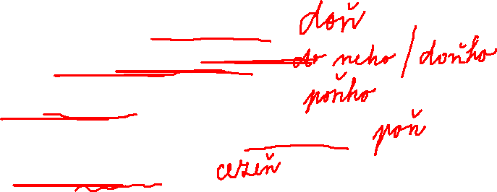
Rozlišuj
Postav sa za Martina. – zaňho
Posaď sa za stôl. - zaň
Zahryzni sa do chleba.
Zaľúbila sa do Janka.
Išla po brata do škôlky.
Došla s bolesťou až po dom.
Prešla cez most.

Slide 13
Vytvorte správne dvojice zámen.
Každému osobnému základnému zámenu prislúcha osobné privlastňovacie zámeno.
ono
jeho
ich
ja
oni
tvoj
jej
my
jeho
váš
ty
môj
vy
on
náš
ona
ja
môj
ty
tvoj
on
jeho
ona
jej
ono
jeho
my
náš
vy
váš
oni
ich

Slide 14
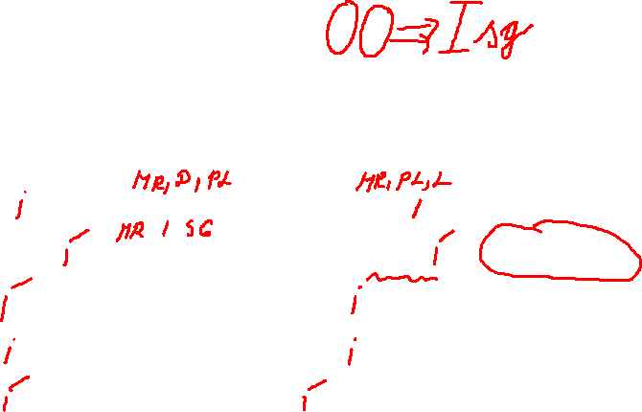
Roztrieďte výrazy s privlastňovacími zámenami do stĺpcov podľa čísla. Doplňte i/í.
singulár (I)
plurál
k moj_m súrodencom, o moj_ch plánoch,
nad tvoj_m zošitom, pred naš_m domom,
s vaš_m názorom, vo vaš_ch predstavách,
s naš_mi deťmi, bez tvoj_ch problémov, s naš_m dedom, s moj_m kamarátom,

Slide 15
singulár (I)
plurál
nad tvojím zošitom
k mojim súrodencom
pred naším domom
o mojich plánoch
s vaším názorom
vo vašich predstavách
s naším dedom
s našimi deťmi
s mojím kamošom
bez tvojich problémov
?
í
i
?

Slide 16
Doplňte i/í. Podčiarknite osobné privlastňovacie zámená.
O moj_ch známkach radšej pomlčím. Vaš_m
paradajkám nič nechýba. S tvoj_mi rodičmi
si rozumiem. Moj_m snom je navštíviť Rím.
Povedali naši vaš_m, aby prišli vaši k naš_m.
Pred vaš_m domom stálo zahraničné auto.
Nad tvoj_m výzorom by som zaplakala. Roz-
lúčili sme sa s naš_m učiteľom. S tvoj_m vý-
konom som spokojný. S moj_mi sestrami sa
sa často hádam.

Slide 17
O mojich známkach radšej pomlčím. Vašim
paradajkám nič nechýba. S tvojimi rodičmi
si rozumiem. Mojím snom je navštíviť Rím.
Povedali naši vašim, aby prišli vaši k našim.
Pred vaším domom stálo zahraničné auto.
Nad tvojím výzorom by som zaplakala. Roz-
lúčili sme sa s naším učiteľom. S tvojím vý-
konom som spokojný. S mojimi sestrami sa
často hádam.

Slide 18
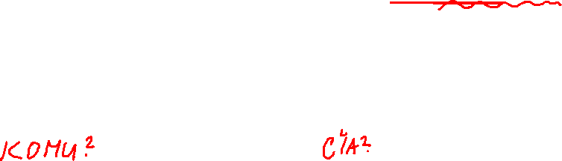
OSOBNÉ ZÁKLADNÉ ZÁMENÁ: JEJ, JEHO, ICH (V N: ona, on/ ono, oni)
Pýtame sa: pádovou otázkou
Vidím aj jeho. Jej to nehovor. Ich si sa pýtal?
OSOBNÉ PRIVLASTŇOVACIE ZÁMENÁ: JEJ, JEHO, ICH
Pýtame sa: Čí? Čia? Čie?
Jej kabát je pekný.
Jeho vlasy sú pekné.
Mám ich tašku.

Slide 19
Zámená jeho, jej, ich môžu byť:
osobné základné - viažu sa so slovesom
- pádové otázky
jeho odsúdili, kúpil jej, videl ich
5
5
5
osobné privlastňovacie - viažu sa s PM
- otázky čí, čia, čie
jeho kabát, jej lopta, ich auto
1
1
1

Slide 20
osobné základné
osobné privlastňovacie
ja
môj
oni
náš
nám
?
jej
oči
videl
ich
náš
podal
jej
jej
sestra
pochválila
jeho
jeho
ruky
jeho
otca
ich
záhrada

Slide 21
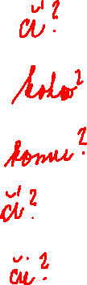
Zámená jeho, jej, ich
Jedná sa vo vetách o osobné základné (OZ) alebo o osobné privlastňovacie (OP) zámená?
Jeho strýko bol usilovný.
OP
V lese ich prepadli zbojníci.
OZ
Páčili sa jej hrdinovia bájí.
OZ
Jej bicykel bol pokazený.
OP
Videl som ich auto na ulici.
OP

Slide 22
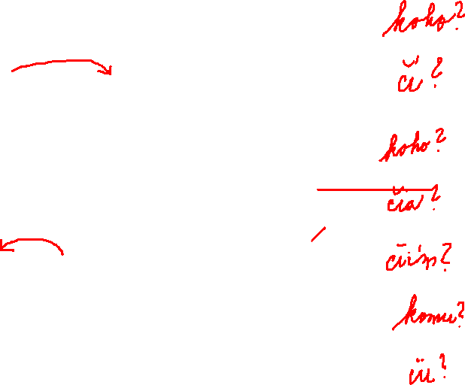
Pozvali sme ich na návštevu.
OZ
Jeho prvý pokus bol úspešný.
OP
Jeho som dávno nevidel.
OZ
Ich teta býva v Bytči.
OP
S jej nápadom sme súhlasili.
OP
Kúpil jej zaujímavú knihu.
OZ
Páčia sa mi jej dlhé vlasy.
OP

Slide 23
Vyhľadajte v texte osobné zámená a roz-deľte ich na základné a privlastňovacie.
Ja a môj brat máme skvelých rodičov. Oni by nám dali aj modré z neba. Náš otec tvrdí, že múdry z neba nik nespadol. Jej oči sú ze-lené. Videl ich spolu na ulici. Podal jej ruku. Tento dom je náš. Jej sestra je druháčka. Je-ho ruky sú veľmi studené. Bez jeho otca sme na ryby nešli. Ich záhrada je veľmi pekná. Pochválila jeho a nie Veroniku.

